Slide 1

Федеральное государственное бюджетное образовательное учреждение высшего образования
«МИРЭА – Российский технологический университет»
РТУ МИРЭА
Институт информационных технологий
Кафедра практической и прикладной информатики (ППИ)
Тестирование и верификация программного обеспечения
Презентация по практической работе №22 по дисциплине «Моделирование бизнес-процессов»
Студент: Новиков А. А.
Тема: «Постройка дома»
Группа: ИКБО-24-21
Руководитель: преподаватель, Ахмедова Х. Г.
Москва 2023

Slide 2
Цель и задача
Цель занятия: описание бизнес-процесса с помощью DFД-диаграммы
Постановка задачи: в интерактивном режиме изучить возможности построения бизнес-процесса в нотации Йордана-де Марко
Задание 1 (интерактивное)
Создать процесс «Построить дом» в виде DFД-диаграммы в нотации Йордана-де Марко. Сформировать контекстную диаграмму;
декомпозицию контекстной диаграммы;
декомпозицию одного из подпроцессов
B процессе моделирования осуществить переименование работ согласно правилам наименования работ в DFD-диаграммах

Slide 3
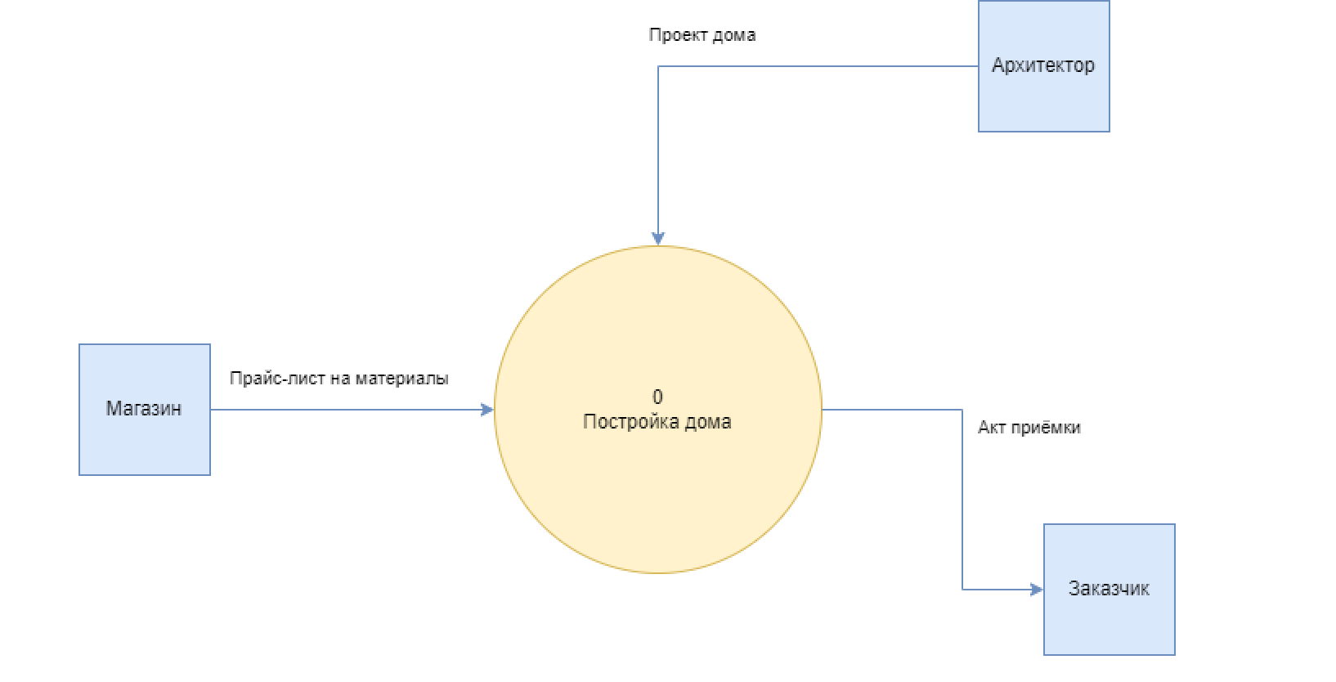
DFD диаграмма
Рисунок 1 – Контекстная диаграмма уровня системы

Slide 4
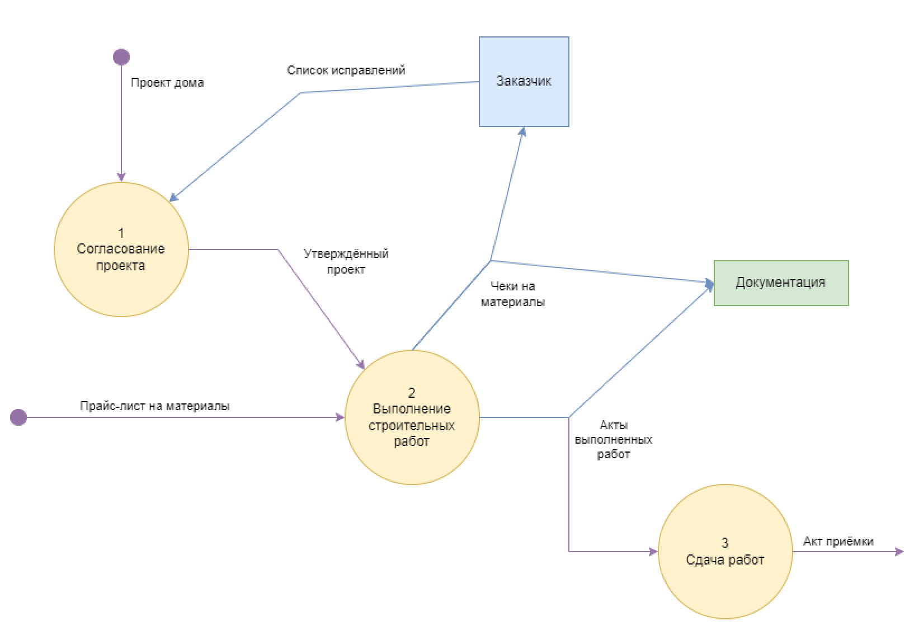
DFD диаграмма
Рисунок 2 – Диаграмма уровня подсистемы

Slide 5
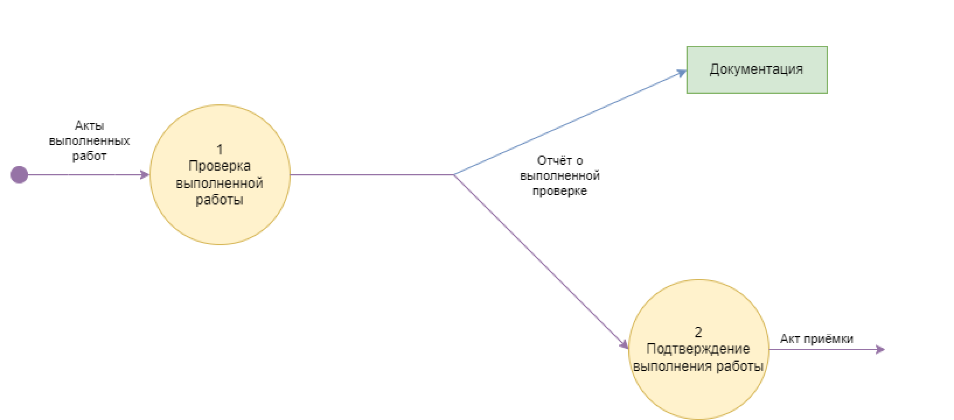
DFD диаграмма
Рисунок 3 – Декомпозиция одного из процессов

Slide 6
Заключение
В данной презентации была выполнена DFD диаграмма на тему «Постройка дома».

Slide 7
СПАСИБО ЗА ВНИМАНИЕ!

